Slide 1


Diaszpóra Iskolatábor Projekt
Szórád Gábor
Külföldi Magyar Cserkészszövetség
2022. február 18.
Hétvégi Magyar Iskolák Találkozója

Slide 2

Témák
Diaszpóra közösségek megtartása
Diaszpóra Iskolatábor Projekt céljai
Diaszpóra Iskolatábor Projekt eredményei
Miért Diaszpóra Iskolatábor

Slide 3
Diaszpóra közösségek megtartása
A Diaszpóra magyar ifjúságának és ezzel a diaszpórának a fennmaradása
4 fontos cél mentén:
Családi környezet, ahol magyar nyelven kommunikálnak
Hétvégi iskolai közeg, ahol megtanul írni és olvasni magyarul a gyerek
Ahol biztos erkölcsi alapokat kaphat
Kortárs közösség (a cserkészet) ahol gyermek/ifjúsági élményt kap ameddig anyanyelvét gyakorolja
ERŐS KÖZÖSSÉGEK MAGJA

Slide 4
Diaszpóra Iskolatábor Projekt céljai
Célunk az előbbi 4 cél mentén, magyar környezetet teremteni, amelyben külföldön élő, magyar származású, magyarul beszélő, gyerekek testi és lelki biztonságban magyar nyelvkészségüket fejlesztik:
  Délelőttönként 5 tanitási óra (irodalom, földrajz, történelem, néprajz stb.).
  Az iskolatáborban a napi 5 tanítási órán kívül magyar nyelvű aktivitást, délutánonként szakköri foglalkozásokat, kirándulásokat és fürdési lehetőséget ajánlunk.
  Mindezt kortárs közösségben, életkornak, nyelvismeretének megfelelő csoportban, felkészült Kárpát-medencei, helyi képzett magyar tanárokkal, kiváló cserkészvezetőkkel végezzük.
  Ezek mind vidám nyaralássá varázsolják az iskolát, a közösségeket meg összekovácsolják
  MI A LEGFONTOSABB: A CSALÁD ÉS A GYERMEK HA A GYEREK JÓL ÉRZI MAGÁT
  AKKOR A SZÜLŐ TESZ A KÖZÖSSÉGÉRT IS HISZEN EZ MÁR A SAJÁTJA

Slide 5

A projekt első három évének eredményei
2018
2019
2020
HELYSZIN | IDŐPONT | HÁNY NAP | GYERMEK
Fillmore, NY, USA | júl. | 14 | 54
Margarita Szigete, Venezuela | júl. | 13 | 27
Fillmore, NY, USA | aug. | 1O | 4O
Gold Coast, Australia | okt. | 5 | 25
Seattle, WA, USA | nov. | 5 | 17
Gold Coast, Australia | dec. | 5 | 32
ÖSSZESEN: |  | 52 | 195
HELYSZÍN | IDŐPONT | HÁNY NAP | GYERMEK
Chicago, Illinois, USA | jún. | 8 | 30
Fillmore, USA | júl. | 14 | 65
Cordoba, Argentína | júl. | 5 | 84
Vancouver, Kanada | júl. | 6 | 36
Margharita, Venezuela | aug. | 11 | 25
Gold Coast, Ausztrália | szept. | 6 | 35
Auckland, Új-Zéland | okt. | 6 | 40
Sydney, Ausztrália | okt. | 6 | 53
London, Anglia | okt. | 7 | 50
Seattle, WA, USA | nov. | 5 | 24
ÖSSZESEN: |  | 74 | 442
HELYSZÍN | IDŐPONT | HÁNY NAP | GYERMEK
Mendoza, Argentina | jan. | 8 | 84

Slide 6
A projekt utolsó két évének eredményei
2021
2022
HELYSZÍN | IDŐPONT | HÁNY NAP | Gyerek #
Auckland, Új Zealand | jan. | 6 | 20
Gold Coast, Ausztrália | ápr. | 6 | 34
Chicago, IL, USA | jún. | 7 | 25
Fillmore, NY, USA | júl. | 14 | 30
Seattle, WA, USA | nov. | 5 | 20
Tel Aviv, Izrael | nov. | 6 | 25
ÖSSZESEN: |  | 60 | 154
HELYSZÍN | IDŐPONT | HÁNY NAP | Gyerek #
Auckland, Új-Zéland | jan. | 7 | 30
Sao Paulo, Brazilia | Jan. | 6 | 47
Sarasota, Florida | márc. | 6 | 35
Austin, Texas | márc. | 4 | 40
Hollandia | máj. | 7 | 30
Chaco Argentína | ápr. | 7 | 80
Cork, Irorszag | ápr. | 6 | 25
Chester, Anglia | ápr. | 7 | 30
Midwest, IL | Jún. | 6 | 30
Fillmore, New York | júl. | 14 | 50
Vancouver, Canada | júl. | 6 | 30
Párizs, Franciaország | szept. | 6 | 30
Gold Coast, Ausztrália | dec. | 6 | 30
Sydney, Ausztrália | szept. | 6 | 30
London, Anglia | okt. | 6 | 40
Seattle, WA | nov. | 6 | 30
Telaviv, Izrael | nov. | 6 | 25

Slide 7
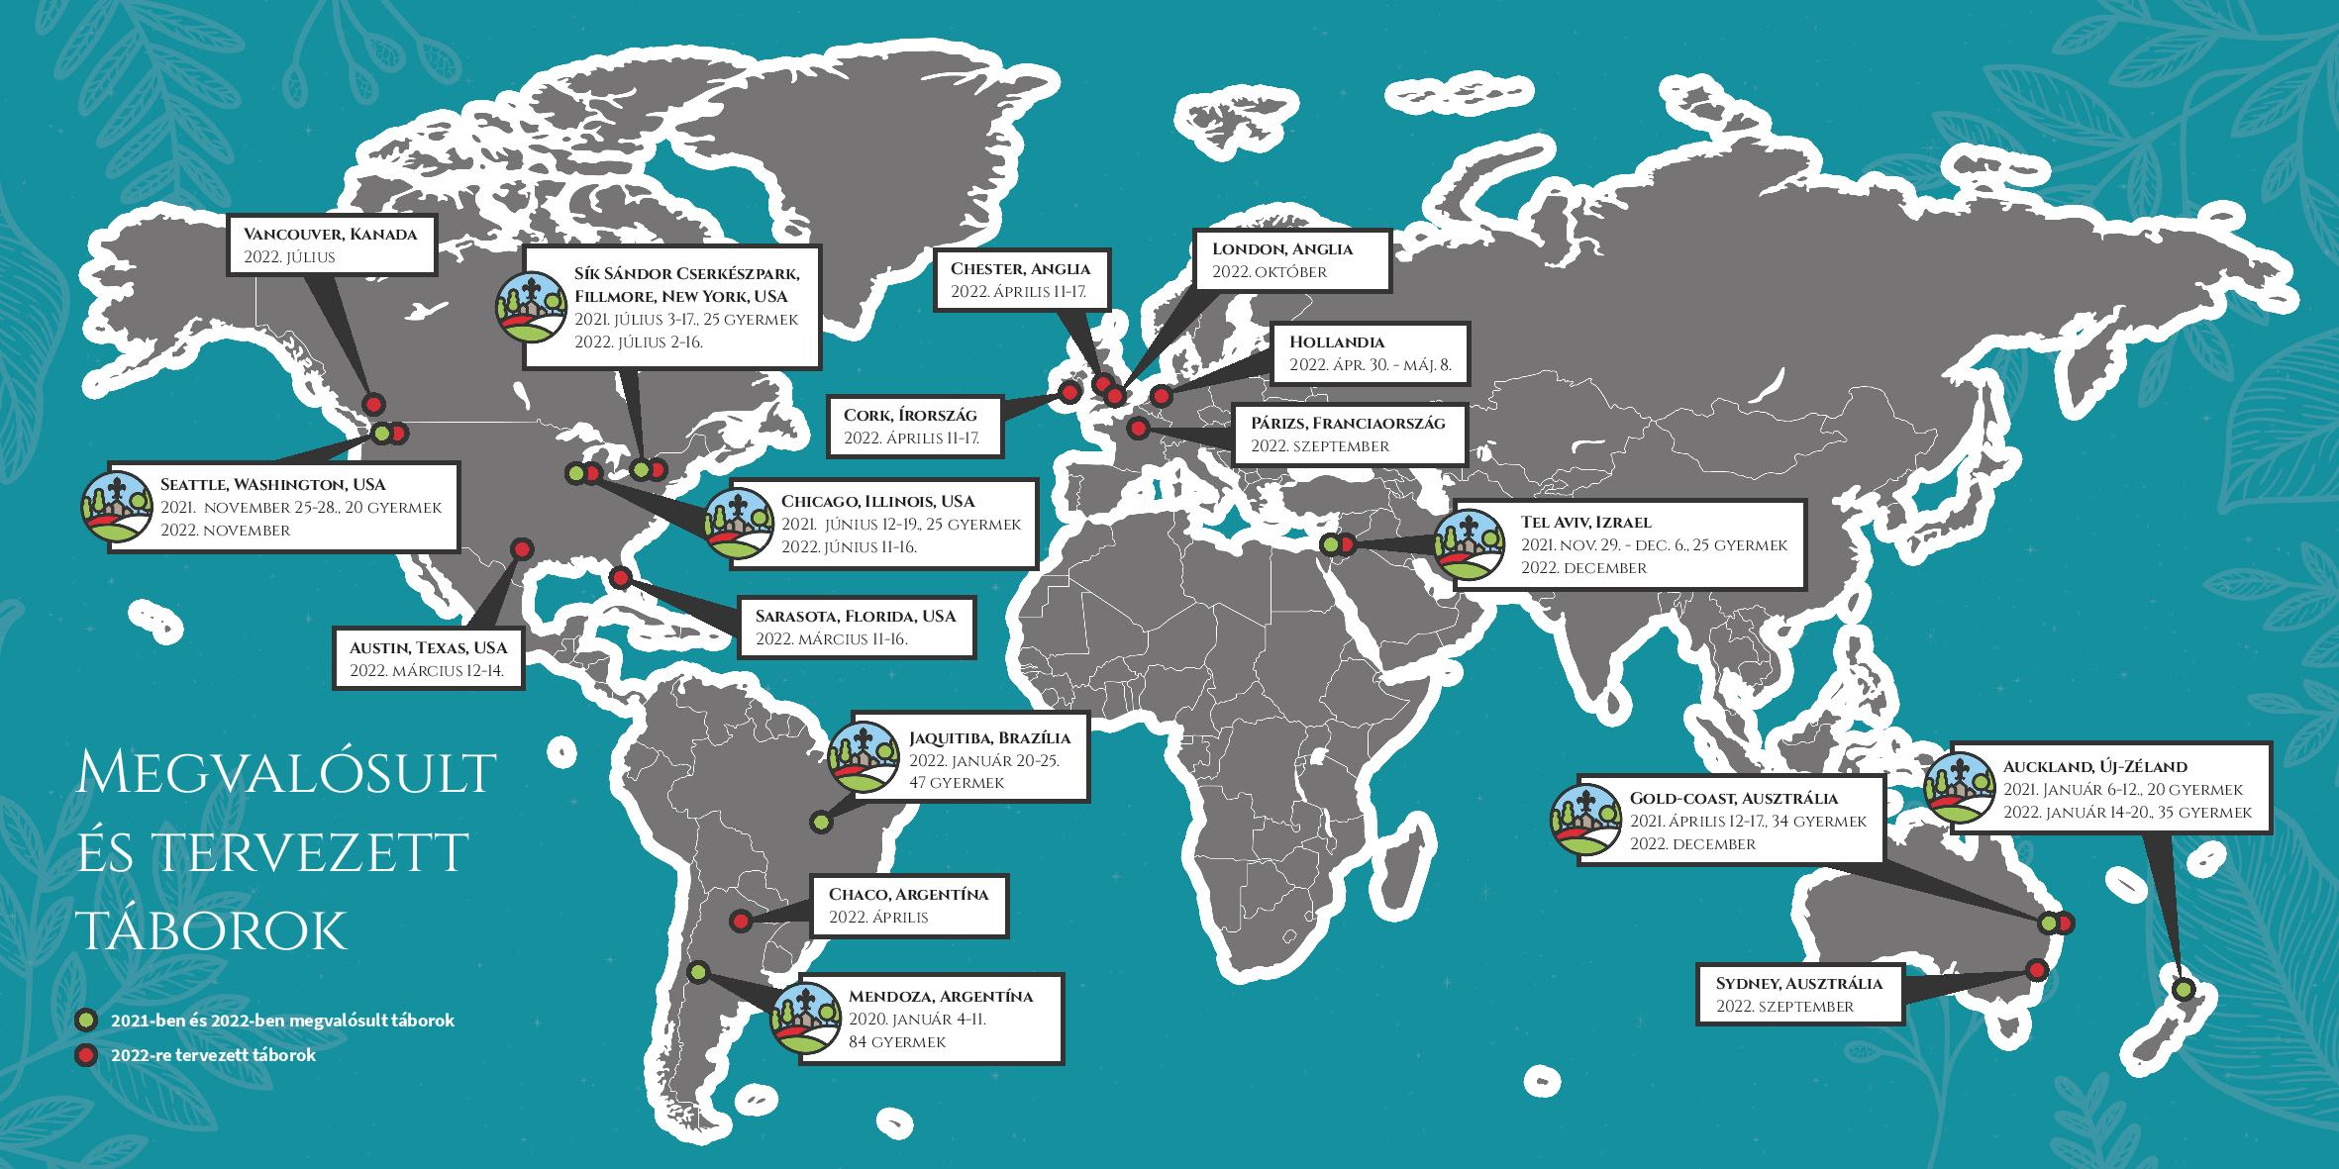
Hol vagyunk és hova tartunk…

Slide 8
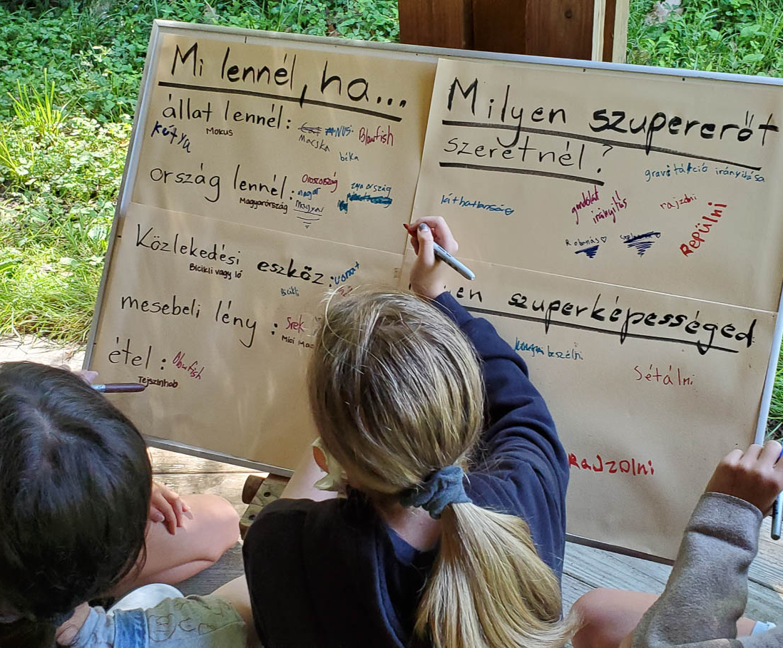
Miért Diaszpóra Iskolatábor
  Magyar kultúráról magyarul tanulhat.
  Új barátokat szerezhet, régieket megtarthat.
  Tudjon alkalmazkodni egy közösséghez, ahol része lehet egy csoportnak.
  Jól érezze magát, mert játékra, játszótársra talál, akivel magyarul beszélhet.
  Megismerhet új népdalokat, néptáncokat.
  Vallási követelményeket tiszteletben tartjuk.
  A szülő és gyermeke egy közösséget épit
  Eközben a magyar nyelv észrevétlenül gyermekeink nyelvévé válik, az egész család végre együtt élvezheti az anyanyelv adta lehetőségeket, és ezzel együtt a közösségek is fejlődnek

Slide 9
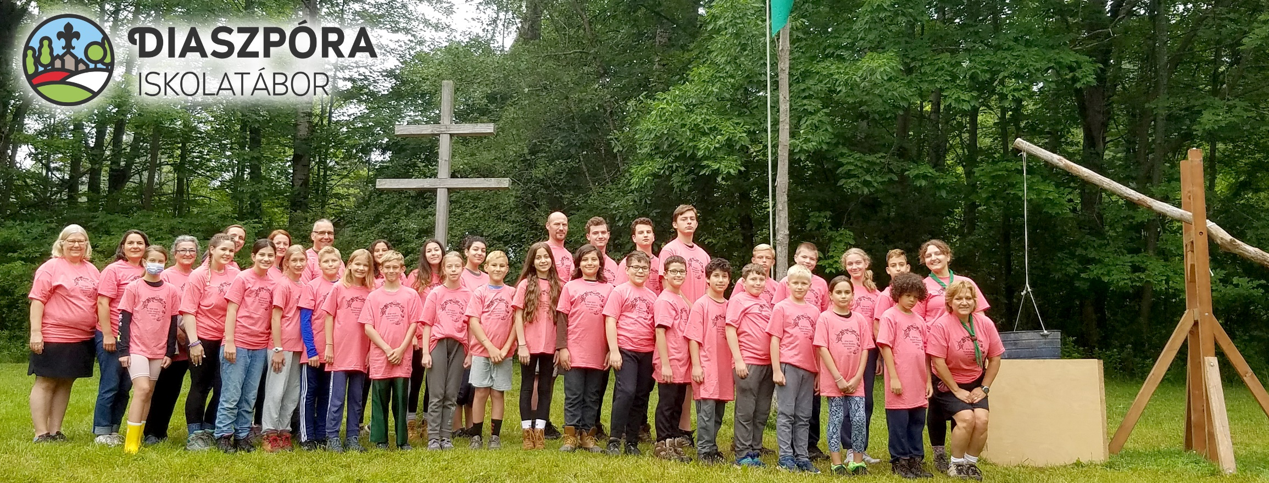

Köszönöm a megtisztelő figyelmet!
Szórád Gábor
Projektvezető
gabona@aol.com
www.diaszporaiskola.org
www.kmcssz.org

